Slide 1
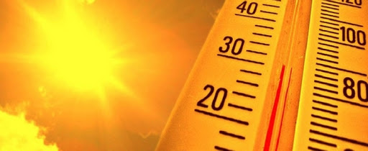
Termoquímica
(Introdução)
Profª: Natália Freitas

Slide 2
Definindo o que é calor

Slide 3
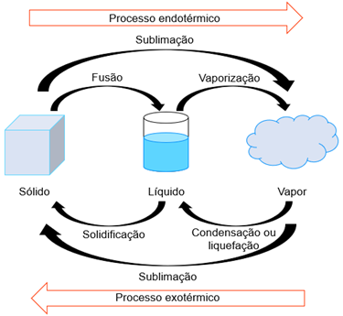
Processos que liberam e absorvem calor

Slide 4
Variação de energia
A variação de entalpia consiste em quanto de energia foi liberada ou absorvida.

Slide 5
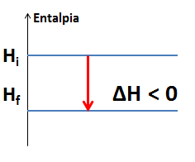
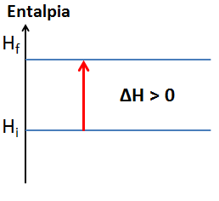
Observe os gráficos:
Processo Exotérmico Processo Endotérmico
(liberou energia) (absorveu energia)

Slide 6
Processos Exotérmicos
Reação química exotérmica
Ex₁.: 1H_{2(g)} + ½ O₂ _{(g)} H₂O_{(l)} + 285,8 KJ
_{OU}
Ex₂.: 1H_{2(g)} + ½ O_{2(g)} H₂O_{(l)} ΔH = - 285,8 KJ
1H_{2(g)} + ½ O₂ _{(g)}
_{ΔH = -285,8 KJ}
H₂O_{(l)}
Entalpia

Slide 7
Processos Endotérmicos
Reação química endotérmica
Ex₁: 1HgO _{(s)} + 90,7 KJ 1Hg _{(l)} + ½ O_{2 (g)}
_{OU}
Ex₂: 1HgO _{(s)} 1Hg _{(l)} + ½ O_{2 (g)} ΔH = + 90,7 KJ
1HgO _{(s)}
Entalpia
1Hg _{(l)} + ½ O_{2 (g)}
ΔH = + 90,7 KJ

Slide 8
Como calcular o ΔH das reações?

Slide 9
Exemplo 1
Como calcular o ΔH da reação abaixo:
C₂H₄ _{(g)} + H₂ _{(g)} C₂H₆ _{(g)}
ΔH = ?

Slide 10
C₂H₄ _{(g)} + 3O₂ _{(g)} 2CO_{2 (g)} +2 H₂O _{(l)} ΔH = -1411,2 KJ
H_{2 (g)} +1/2 O₂ _{(g)} H₂O _{(l)} ΔH = -285,8 KJ
2CO_{2 (g)} + 3H₂O _{(l)} C₂H_{6 (g)} + 7/2 O_{2 (g)} ΔH = + 1560,7 KJ
C₂H₄ _{(g)} + H₂ _{(g)} C₂H₆ _{(g)} ΔH = ?
Agora basta SOMAR todos os ΔH das reações:
ΔH = -1411,2 + (-285,8) + (+1560,7)
ΔH = -136,3 KJ

Slide 11
Logo, o ΔH da reação é:
C₂H₄ _{(g)} + H₂ _{(g)} C₂H₆ _{(g)}
ΔH = -136,3 KJ

Slide 12
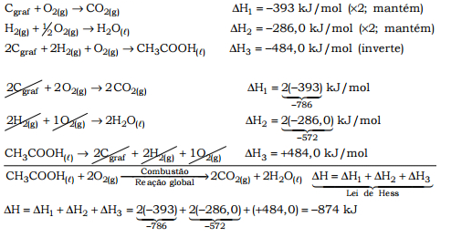
Observe a resolução, com atenção, abaixo:
ΔH = ?
1
2
3

Slide 13
Agora, tente fazer....

Slide 15
C_{(graf) →} C_{(g)}

Slide 16
